Slide 1
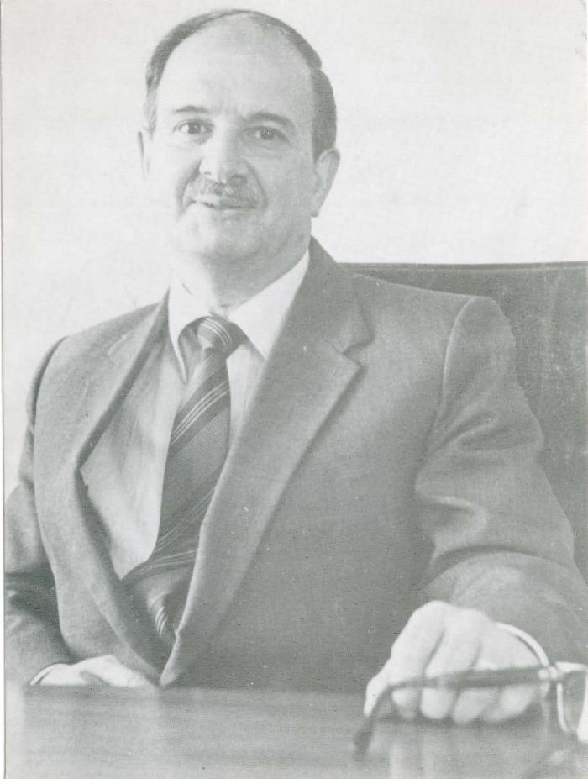
Arte & Textos. Envío a la 5ª Bienal de Sidney (GD-D-00032)

